Slide 1
Framing
Materi Pertemuan ke-2

Slide 2
Teori Framing
Landasan teori framing adalah media memusatkan perhatian pada peristiwa tertentu dan kemudian menempatkannya dalam suatu bidang makna. Framing merupakan topik yang penting karena dapat memberikan pengaruh yang besar dan oleh karena itu konsep framing juga diperluas ke organisasi.
Teori tersebut pertama kali dikemukakan oleh Goffman dengan judul Frame Analysis

Slide 3
Konsep Dasar Framing
Apa Itu Framing?
Menyajikan informasi dalam konteks tertentu.
Pengaruh pada bagaimana informasi diterima dan diproses.
Contoh Framing: Menggunakan contoh sederhana, seperti penyajian data positif vs. negatif.

Slide 4
Framing dalam Pengambilan Keputusan
Pengaruh Framing pada Keputusan Keuangan
Bagaimana framing dapat mempengaruhi keputusan investasi, pengeluaran, dan perencanaan keuangan.
Contoh Kasus: Studi kasus nyata di mana framing mempengaruhi keputusan keuangan.

Slide 5
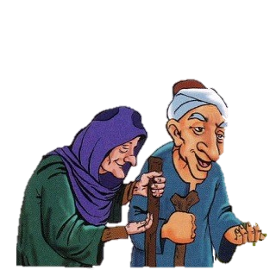

Slide 6


Slide 7
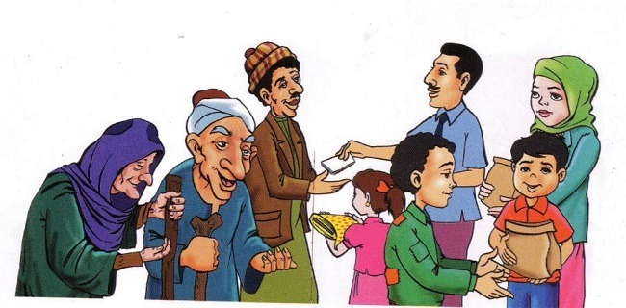

Slide 8
Framing dalam Laporan Keuangan
Penyajian Laporan Keuangan: Bagaimana cara penyajian informasi dalam laporan keuangan dapat mempengaruhi persepsi investor dan kreditor.
Contoh Praktis: Penggunaan istilah tertentu dalam laporan yang dapat mengubah persepsi.

Slide 9
Efek Framing pada Stakeholders
Pengaruh pada Pemangku Kepentingan: Bagaimana framing mempengaruhi keputusan oleh pemangku kepentingan seperti manajemen, investor, dan kreditor.
Konteks Etika: Diskusi tentang etika dalam penggunaan framing dalam laporan keuangan.

Slide 10
Mengatasi Efek Framing
Strategi untuk Manajemen: Cara untuk mengurangi dampak negatif dari framing dalam pengambilan keputusan.
Kesadaran dan Pendidikan: Pentingnya pendidikan akuntansi keperilakuan untuk meningkatkan kesadaran tentang framing.

Slide 11
Prospect theory: Pembuat keputusan akan memilih pilihan yang tidak beresiko jika informasi tentang suatu masalah dinyatakan dalam suatu gain domain/positive frame. Jika informasi dinyatakan dalam suatu loss domain negatif yang akan memilih Tindakan beresiko. Dikenalkan oleh Daniel Kahneman dan Amos Tversky, Prospect Theory menjelaskan bagaimana individu membuat keputusan dalam situasi ketidakpastian, terutama ketika menghadapi risiko.
Probabilistic mental model: Fokus pada Pembingkaian Masalah
Fuzzy-trace theory: menggunakan penyederhanaan pilihan Keputusan dalam informasi yang kompleks.

Slide 12
Teori dan Model Framing
Teori Prospek: Penjelasan tentang bagaimana individu membuat keputusan berdasarkan potensi keuntungan dan kerugian.
Model Framing: Gambaran model-model yang menjelaskan pengaruh framing pada perilaku keuangan.

Slide 13
Prospect theory
Pembuat keputusan akan memilih pilihan yang tidak beresiko jika informasi tentang suatu masalah dinyatakan dalam suatu gain domain/positive frame. Jika informasi dinyatakan dalam suatu loss domain negatif yang akan memilih Tindakan beresiko. Dikenalkan oleh Daniel Kahneman dan Amos Tversky, Prospect Theory menjelaskan bagaimana individu membuat keputusan dalam situasi ketidakpastian, terutama ketika menghadapi risiko.
Fokus Utama: Teori ini menyoroti bahwa orang cenderung lebih merasakan dampak negatif dari kerugian dibandingkan dengan dampak positif dari keuntungan yang setara (loss aversion). Ini berarti bahwa kehilangan $100 akan terasa lebih menyakitkan daripada mendapatkan $100 yang terasa menyenangkan.
Elemen Kunci:
Kurva Nilai: Menggambarkan bagaimana individu mengevaluasi keuntungan dan kerugian secara tidak simetris.
Referensi: Keputusan dibuat berdasarkan perubahan dari titik referensi (status quo) daripada hasil akhir.

Slide 14
Probabilistic Mental Model
Probabilistic Mental Model adalah pendekatan yang menggambarkan bagaimana individu memproses informasi probabilistik dan membuat estimasi berdasarkan pemahaman pribadi mereka tentang kemungkinan dan ketidakpastian.
Fokus Utama: Teori ini menekankan bahwa orang menggunakan model mental untuk memprediksi hasil berdasarkan informasi yang tidak pasti, sering kali dengan mengandalkan pengalaman dan heuristik.
Elemen Kunci: Estimasi Probabilitas: Individu membangun model mental berdasarkan pengalaman sebelumnya dan data yang tersedia.
Heuristik: Menggunakan aturan praktis untuk menyederhanakan proses pengambilan keputusan dalam situasi probabilistik.

Slide 15
Fuzzy-Trace Theory
Pengertian: Fuzzy-Trace Theory, dikembangkan oleh Valerie F. Reyna dan rekan-rekannya, menjelaskan bagaimana orang mengingat dan mengambil keputusan berdasarkan informasi yang tidak tepat atau tidak jelas.
Fokus Utama: Teori ini berargumen bahwa orang tidak hanya mengingat detail numerik, tetapi juga "pesan utama" atau makna dari informasi tersebut. Keputusan sering kali didasarkan pada pemahaman ini daripada angka atau probabilitas yang spesifik.
Elemen Kunci:
Gambaran Mental: Individu membentuk gambaran mental atau gist dari informasi yang tidak pasti.
Keputusan Berdasarkan Makna: Keputusan lebih dipengaruhi oleh pemahaman keseluruhan daripada analisis numerik atau probabilistik yang detail.

Slide 16
Perbandingan
Perbandingan | Prospect theory | Probailistic | Fuzzy-trace
Pendekatan | bagaimana individu merasakan dan merespons kerugian dan keuntungan | bagaimana individu membentuk estimasi probabilitas berdasarkan pemahaman mereka. | bagaimana individu menangkap makna dari informasi yang tidak pasti.
Pengambilan Keputusan | pengambilan keputusan yang sering kali tidak rasional karena bias emosional | bagaimana heuristik dapat membantu atau menghambat keputusan. | pentingnya makna dalam pengambilan keputusan yang tidak selalu bergantung pada detail numerik.
Aplikasi | teori ini dapat diterapkan dalam konteks yang berbeda, seperti keuangan, kesehatan, dan perilaku konsumen, tetapi dengan fokus dan prinsip yang berbeda dalam memahami perilaku manusia.

